Slide 1
村上春樹之小説的効能－ 以《刺殺騎士團長》為中心
日四乙 盧韋合

Slide 2
目次
研究動機
研究目的
研究方法
本文
總結

Slide 3
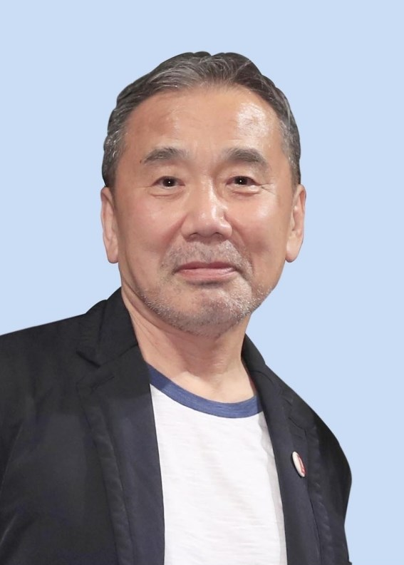
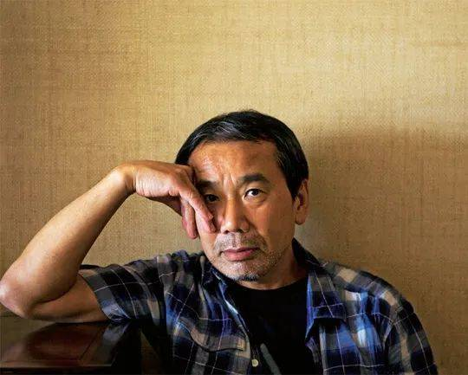
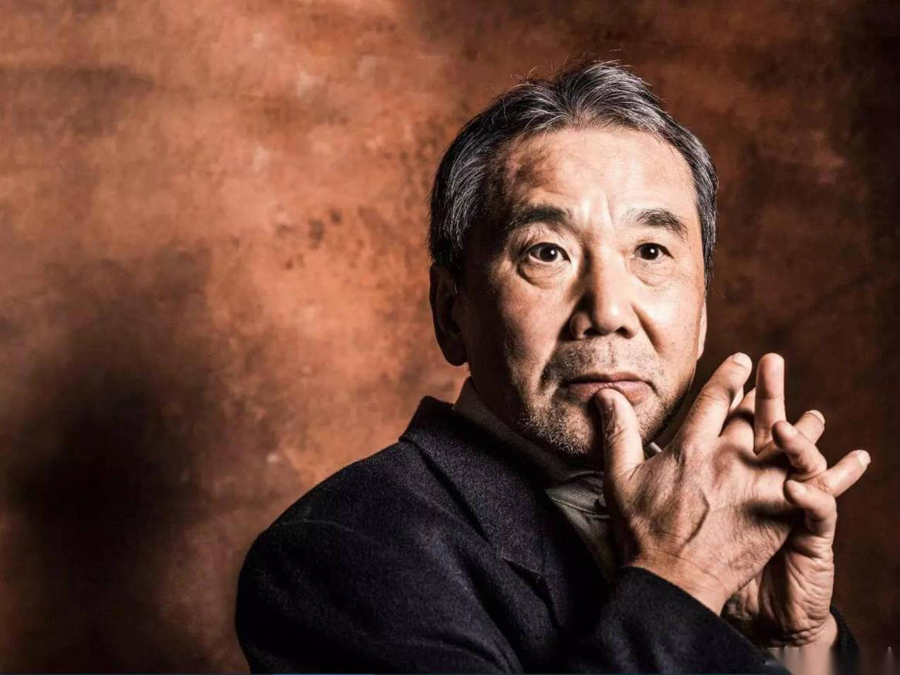
研究動機
（tool）
「文章純粹只是工具。不是最終目的。」

Slide 4
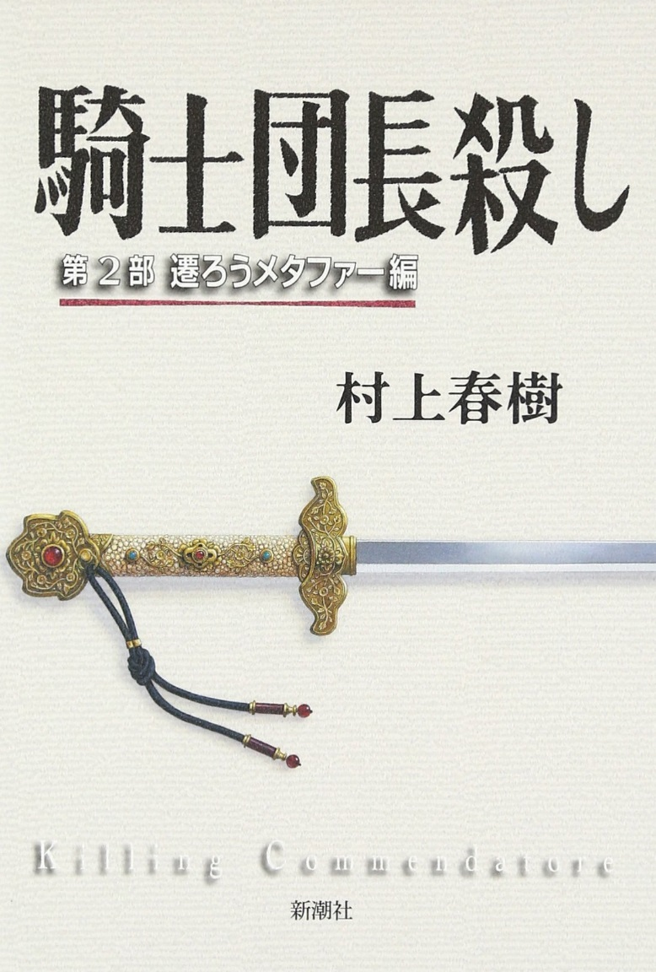
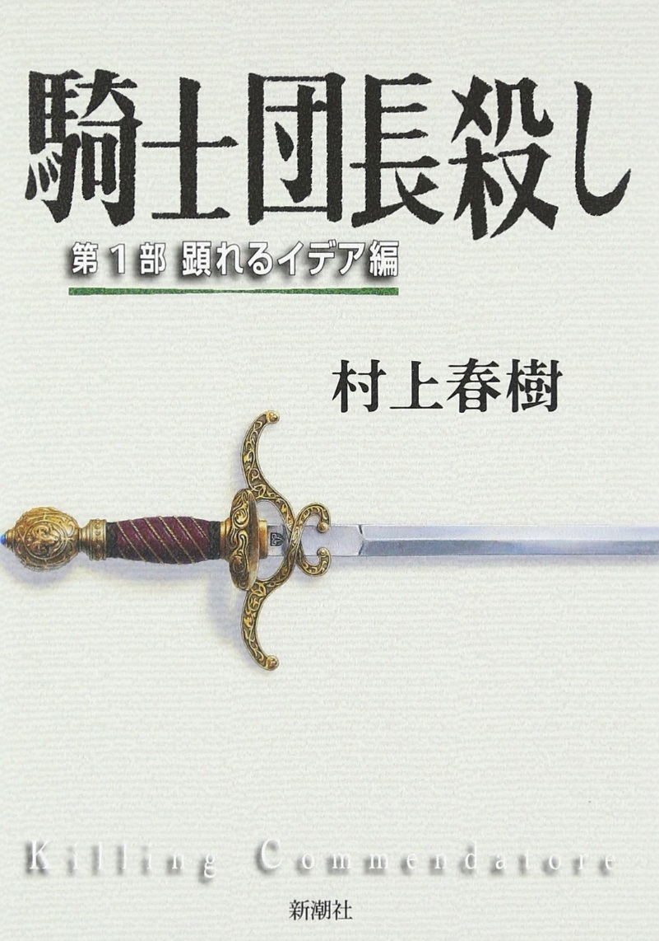
研究動機
第１部 意念顯現篇
idea
metaphor
第２部 隱喻遷移篇

Slide 5
metaphor
idea
metaphor
idea
＝小説
idea
idea
idea
idea
idea
metaphor
metaphor

Slide 6
研究目的
小説的効能？
提供閱讀的角度
研究態度的變化

Slide 7
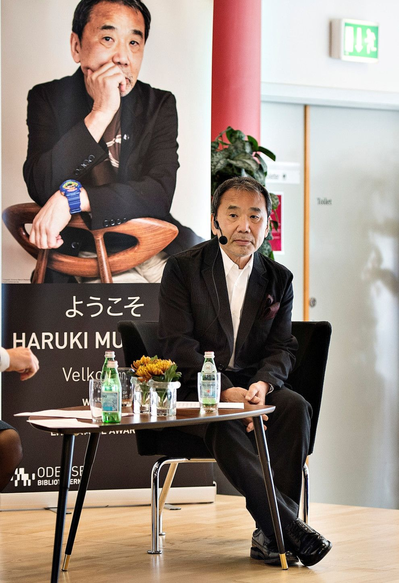
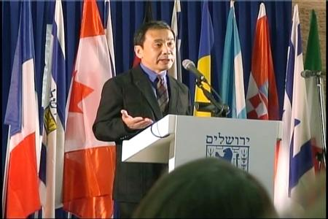
研究方法
「與影子共存」
－2017, 安徒生文學獎
「雞蛋與高牆」―2009, 耶路薩冷文學獎

Slide 8
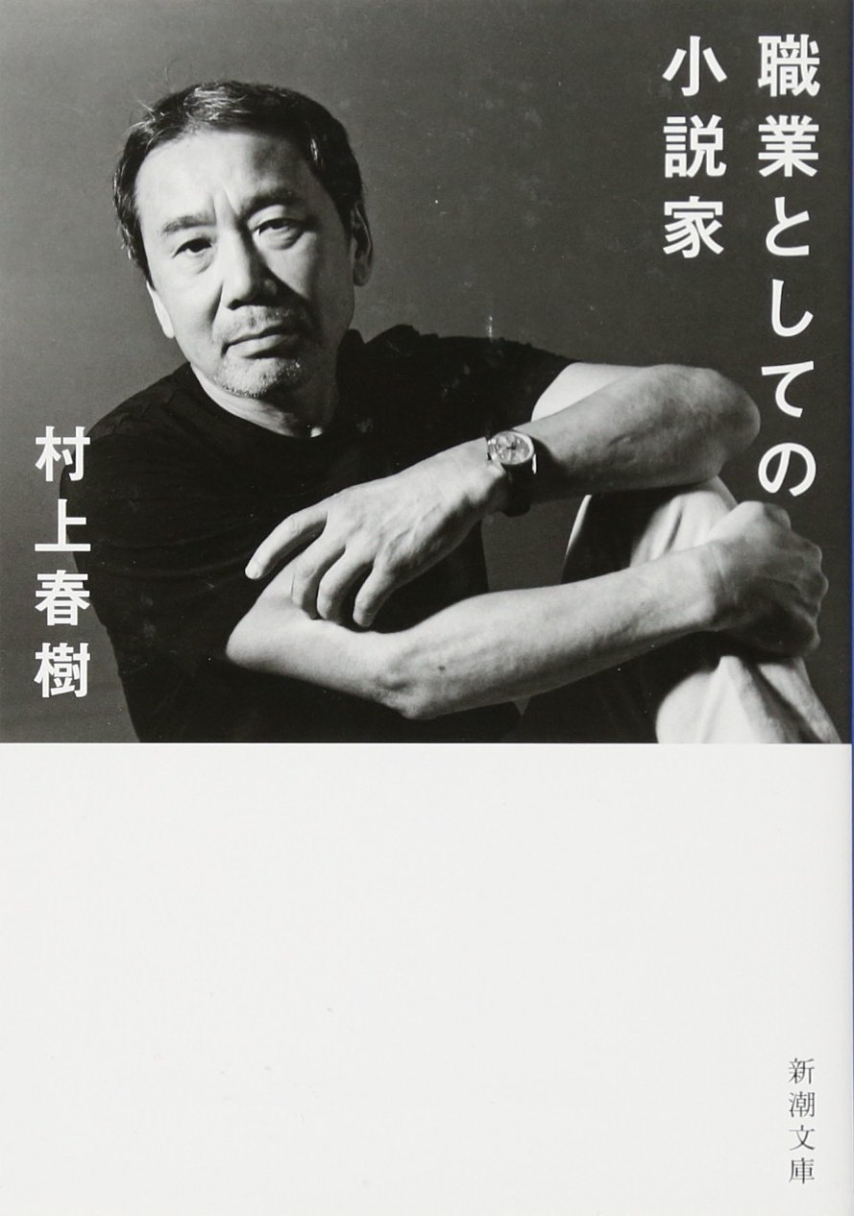
研究方法

Slide 9
あらすじ
與妻子分開
⇩
居住至（畫家）雨田具彥的家
⇩
發現日本畫〈刺殺騎士團長〉
⇩
半夜聽見鈴聲
⇩
騎士團長（idea）出現
⇩
……
※欲知後續請詳見原作

Slide 10
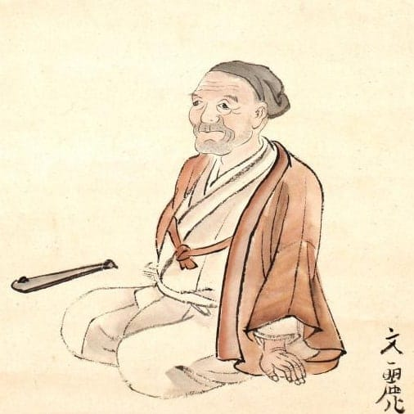
本文
上田秋成「再世之緣」

Slide 11
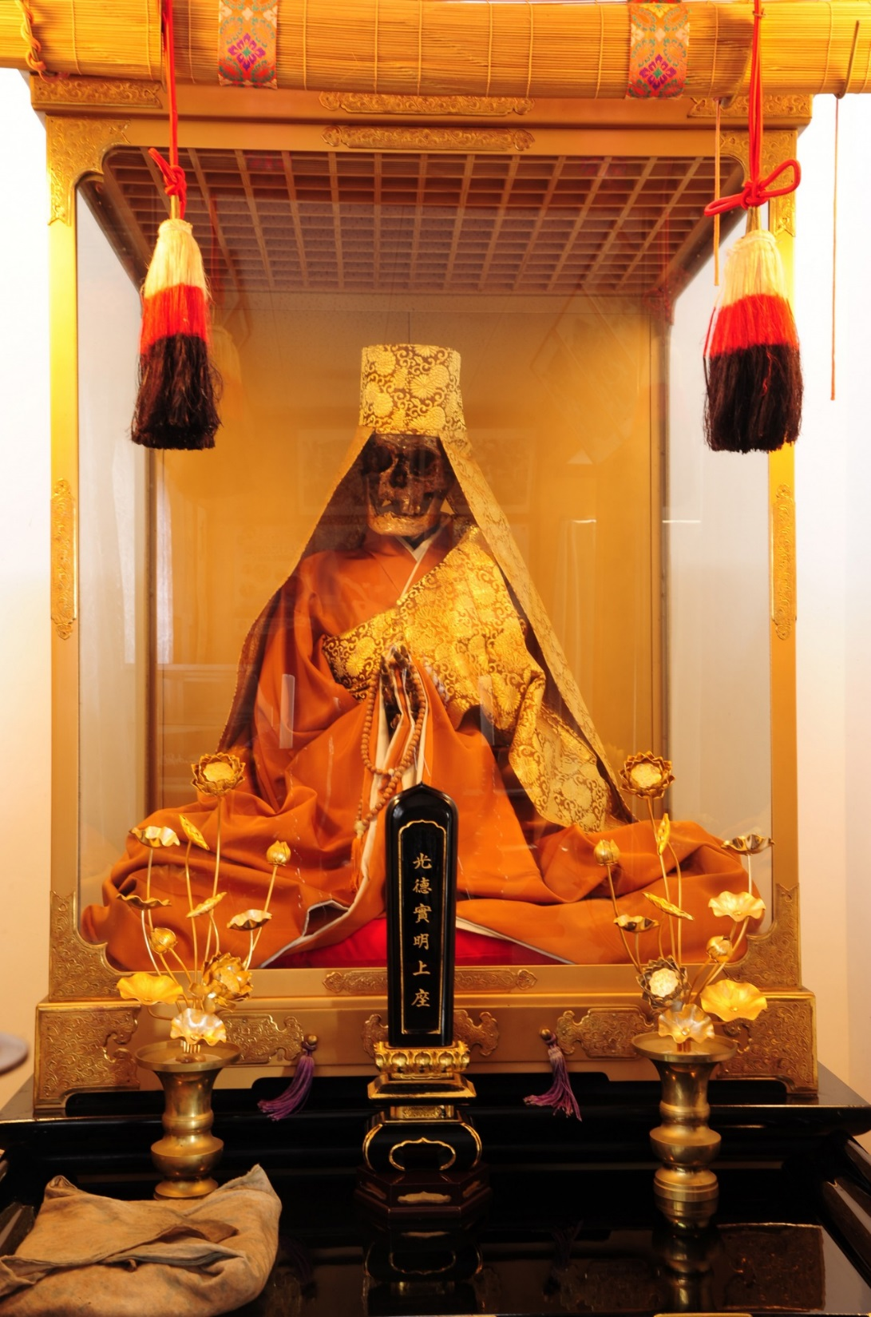
即身佛（木乃伊佛）————————————
曹洞宗寺 蔵高院／光明海上人
僧侶が「穀断ち」などの厳しい修行を経て、土に掘った穴の中に「入定（にゅうじょう）」し、数年後に掘り出されたもの。
未来永劫まで残るミイラの姿となって、人々の救済を祈り続ける。
湯殿山総本寺 大日坊瀧水寺／真如海上人

Slide 12
本文
「再生」

Slide 13
本文
「那是為了再生的死。」

Slide 14
本文
羅蘭・巴特
「作者之死」
（The Death of the Author）

Slide 15
本文
「那是為了再生的死。」
⇩
為了讓自身創造新的解釋的死

Slide 16
總結
「文章純粹只是工具。不是最終目的。 」
道具（tool）：工具、用具、手段、方法
⇩
小説

Slide 17
總結
好故事
＆
壞故事

Slide 18
ご清聴ありがとうございました！

